Slide 1









Mến gửi quý thầy cô!
Bộ bài giảng Tiếng Anh 1 - 4 Global này được biên soạn bởi MsPham, là công sức lao động và là tâm huyết của MsPham. Vì vậy, khi đăng kí nhận bài giảng, quý thầy cô được tùy ý chỉnh sửa cho phù hợp mục đích giảng dạy của mình.
Tuy nhiên, mọi hình thức chia sẻ, trao đổi, mua bán, cho tặng bộ bài giảng này đều vi phạm và là ăn cắp.
Kính mong thầy cô cùng mình giữ gìn sự cao quý của nghề giáo và cùng nhau tôn trọng công sức của đồng nghiệp.
Trân trọng!
MsPham – 0936082789
Unit 10
Our summer holiday
Lesson 3 – Period 2

Slide 2
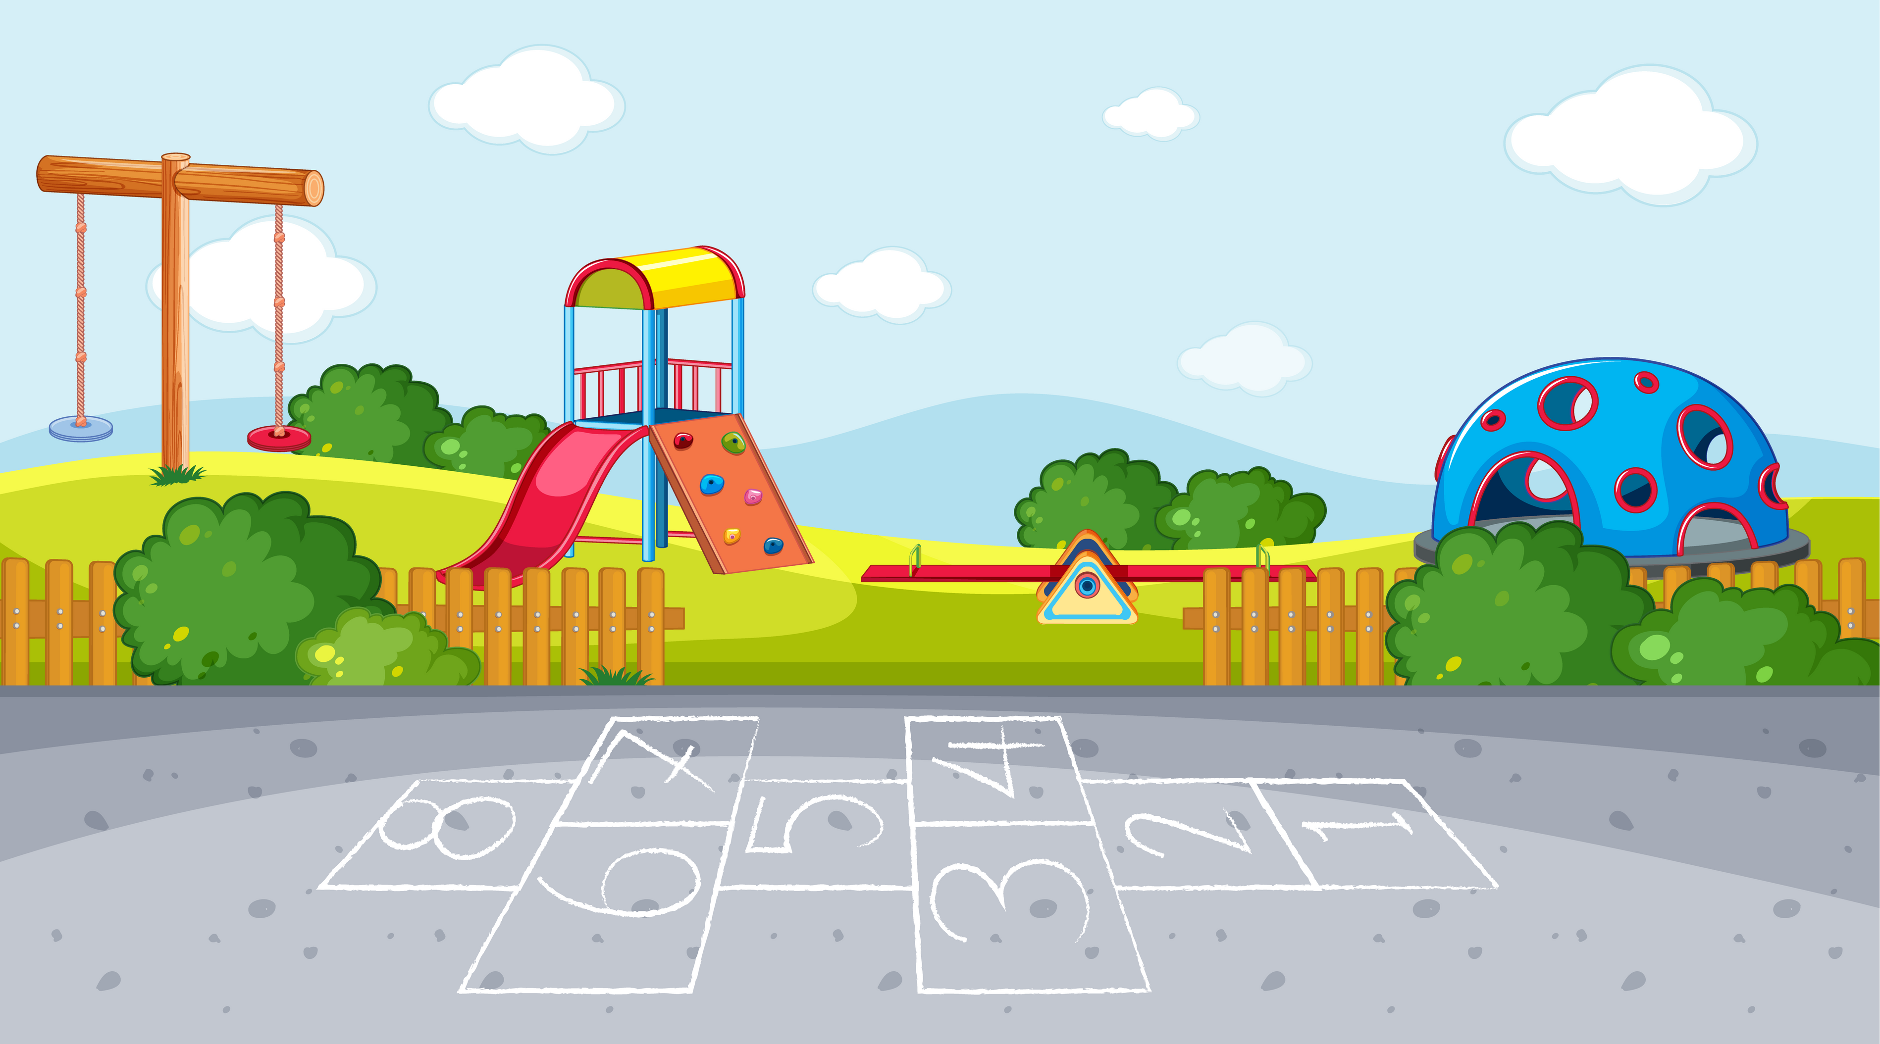



Mến gửi quý thầy cô!
Bộ bài giảng Tiếng Anh 1 - 4 Global này được biên soạn bởi MsPham, là công sức lao động và là tâm huyết của MsPham. Vì vậy, khi đăng kí nhận bài giảng, quý thầy cô được tùy ý chỉnh sửa cho phù hợp mục đích giảng dạy của mình.
Tuy nhiên, mọi hình thức chia sẻ, trao đổi, mua bán, cho tặng bộ bài giảng này đều vi phạm và là ăn cắp.
Kính mong thầy cô cùng mình giữ gìn sự cao quý của nghề giáo và cùng nhau tôn trọng công sức của đồng nghiệp.
Trân trọng!
MsPham – 0936082789
Warm-up

Slide 3






Choose the correct answer:
Where were you last weekend?
I ______ in Sydney.
A. were
B. are
C. was
D. is

Slide 4
Choose the correct answer:
Were you ___ the zoo yesterday?
A. in
B. at
C. on
D. of

Slide 5
Choose the correct answer:
Where was your family ___ weekend?
A. next
B. ago
C. last
D. this

Slide 6


Mến gửi quý thầy cô!
Bộ bài giảng Tiếng Anh 1 - 4 Global này được biên soạn bởi MsPham, là công sức lao động và là tâm huyết của MsPham. Vì vậy, khi đăng kí nhận bài giảng, quý thầy cô được tùy ý chỉnh sửa cho phù hợp mục đích giảng dạy của mình.
Tuy nhiên, mọi hình thức chia sẻ, trao đổi, mua bán, cho tặng bộ bài giảng này đều vi phạm và là ăn cắp.
Kính mong thầy cô cùng mình giữ gìn sự cao quý của nghề giáo và cùng nhau tôn trọng công sức của đồng nghiệp.
Trân trọng!
MsPham – 0936082789
Review

Slide 7



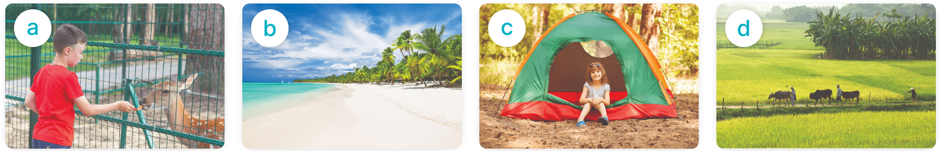
Yes, I was.
MsPham
0936082789
Were you ____ last weekend?
No, I wasn’t.
MsPham
0936082789
at the zoo
on the beach
at the campsite
in the countryside

Slide 8
Mến gửi quý thầy cô!
Bộ bài giảng Tiếng Anh 1 - 4 Global này được biên soạn bởi MsPham, là công sức lao động và là tâm huyết của MsPham. Vì vậy, khi đăng kí nhận bài giảng, quý thầy cô được tùy ý chỉnh sửa cho phù hợp mục đích giảng dạy của mình.
Tuy nhiên, mọi hình thức chia sẻ, trao đổi, mua bán, cho tặng bộ bài giảng này đều vi phạm và là ăn cắp.
Kính mong thầy cô cùng mình giữ gìn sự cao quý của nghề giáo và cùng nhau tôn trọng công sức của đồng nghiệp.
Trân trọng!
MsPham – 0936082789
Practice

Slide 9
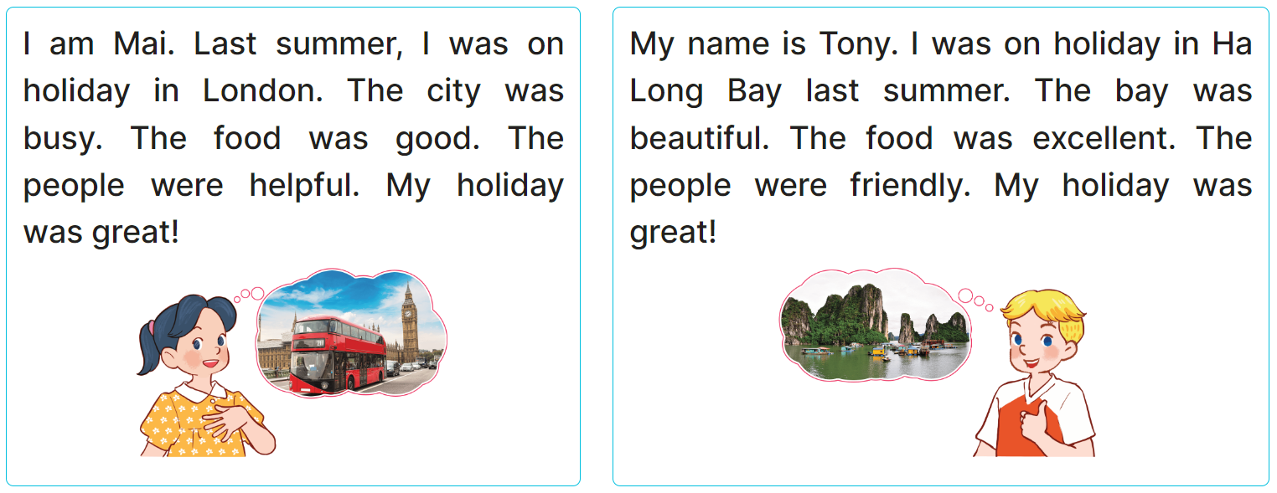
4
Read and complete.
MsPham
0936082789
1. Last summer, Mai was in London and Tony was in ______________.
2. London was busy and Ha Long Bay was ______________.
3. The people in London were __________ and the people in Ha Long were friendly.
4. Their holidays were ______________.
Ha Long Bay
beautiful
friendly
great

Slide 10
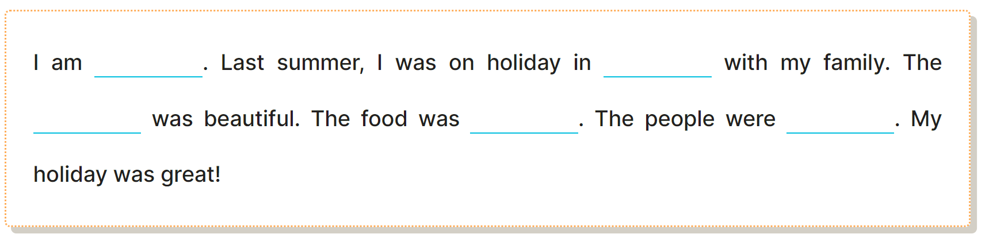
5
Let’s write
MsPham
0936082789

Slide 11
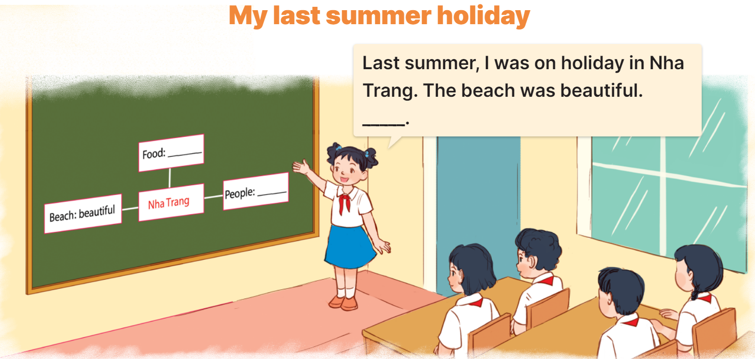
6
Project
MsPham
0936082789

Slide 12
Mến gửi quý thầy cô!
Bộ bài giảng Tiếng Anh 1 - 4 Global này được biên soạn bởi MsPham, là công sức lao động và là tâm huyết của MsPham. Vì vậy, khi đăng kí nhận bài giảng, quý thầy cô được tùy ý chỉnh sửa cho phù hợp mục đích giảng dạy của mình.
Tuy nhiên, mọi hình thức chia sẻ, trao đổi, mua bán, cho tặng bộ bài giảng này đều vi phạm và là ăn cắp.
Kính mong thầy cô cùng mình giữ gìn sự cao quý của nghề giáo và cùng nhau tôn trọng công sức của đồng nghiệp.
Trân trọng!
MsPham – 0936082789
Thank you!

